Slide 1
Buone Pratice
2020-1-UK01-KA201-079177
Usare i social network per l’educazione a scuola

Slide 2
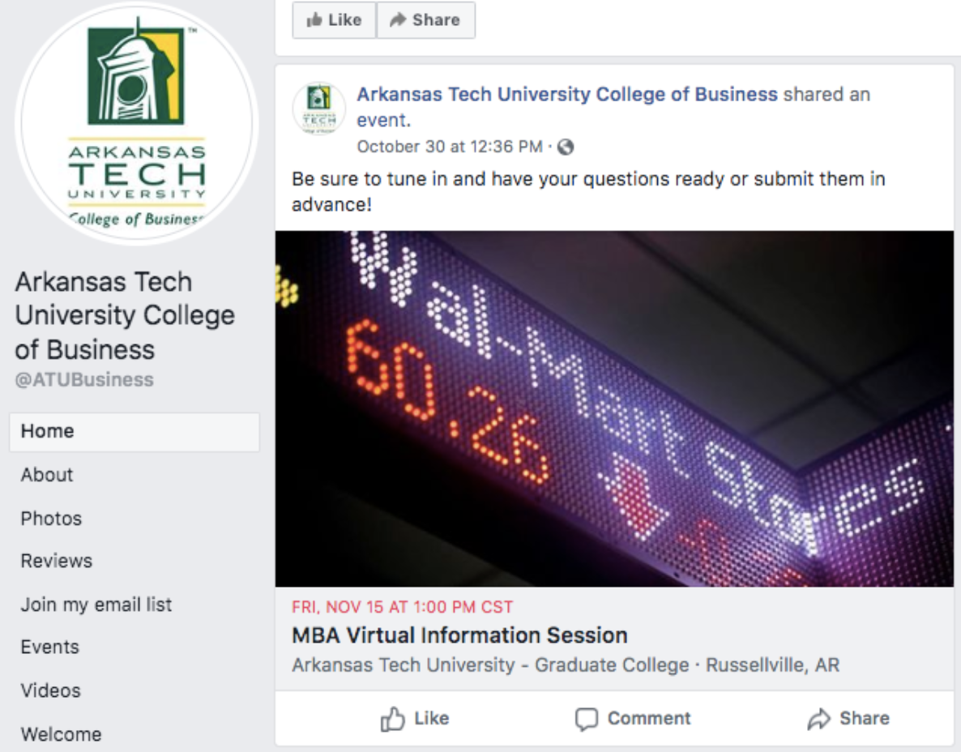
Utilizzare una pagina Facebook per trasmettere aggiornamenti e avvisi
Far seguire agli studenti la pagina Facebook della classe che può essere usata dal docente per pubblicare gli aggiornamenti e incoraggiare la discussione.

Slide 3
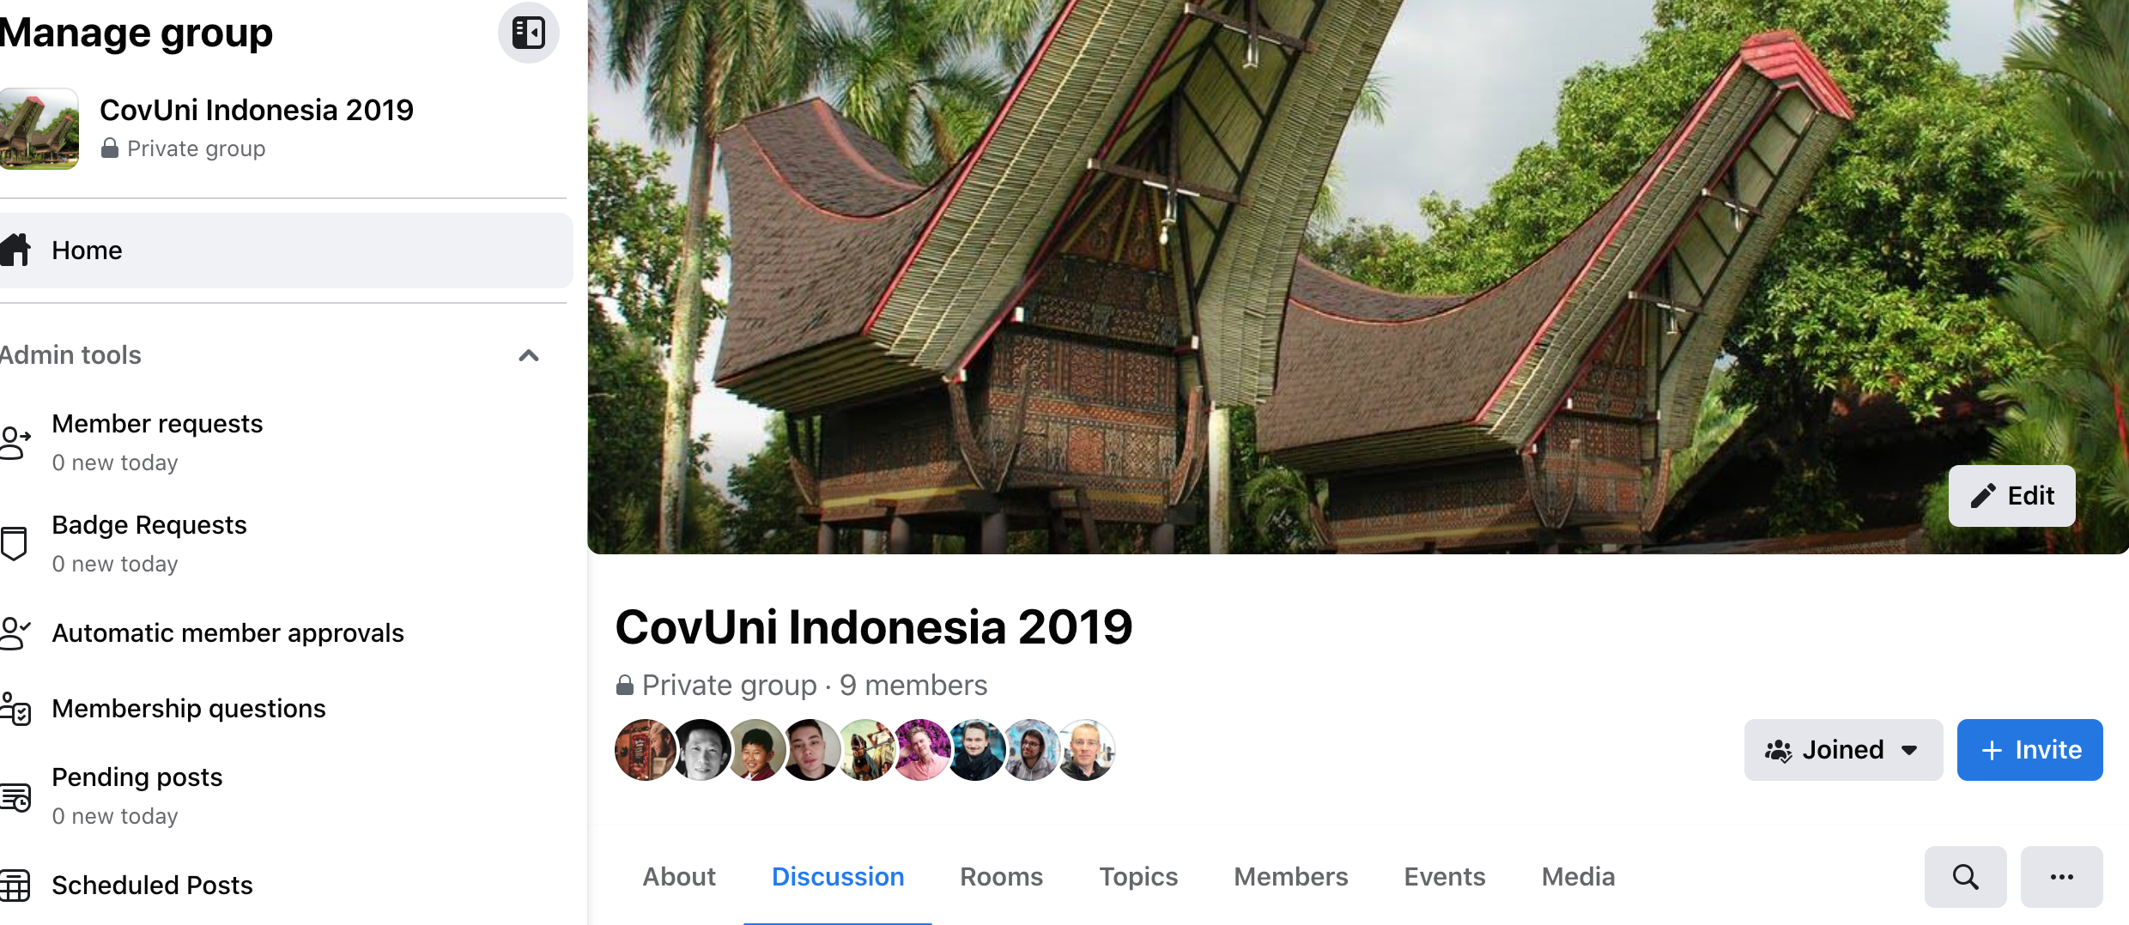
Usare un gruppo Facebook per organizzare una gita
Gli insegnanti possono creare gruppi Facebook per organizzare gite scolastiche condividendo foto, inviando messaggi istantanei e organizzando incontri.

Slide 4
UsaRE Twitter come bacheca di classe
Twitter può essere usato come forum di discussione o bacheca di classe.
Gli insegnanti possono creare un unico amministratore di Twitter per classe e riutilizzarlo ogni anno, oppure possono creare un nuovo amministratore ogni anno scolastico.
L'insegnante può usare Twitter per pubblicare promemoria per le date di scadenza dei compiti.
L'insegnante può creare discussioni e chat su Twitter basate su un hashtag specifico che ha creato.

Slide 5
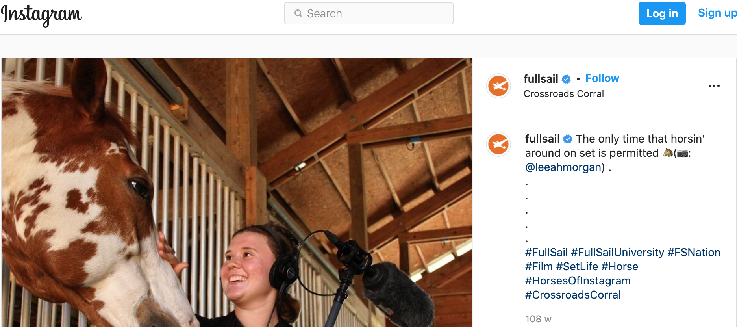
Usa Instagram per i saggi fotografici
Gli studenti possono usare Instagram per presentare una serie di foto o grafici in un modo visivamente accattivante.

Slide 6
Creare una bacheca Pinterest per la classe
Gli insegnanti possono creare schede Pinterest per ciascuna delle loro classi e salvare i pin che sono rilevanti per le lezioni.
Pinterest è una grande piattaforma di social media che gli insegnanti possono usare per preparare e organizzare le risorse per le loro classi.
Pinterest può anche essere utile agli studenti per curare una bibliografia digitale per progetti di ricerca, articoli o compiti di gruppo.

Slide 7
Includi i link ai social media sul sito web della tua scuola
Rendere facile ai genitori e studenti trovare i profili dei social media della scuola aggiungendo dei link sul sito web.

Slide 8
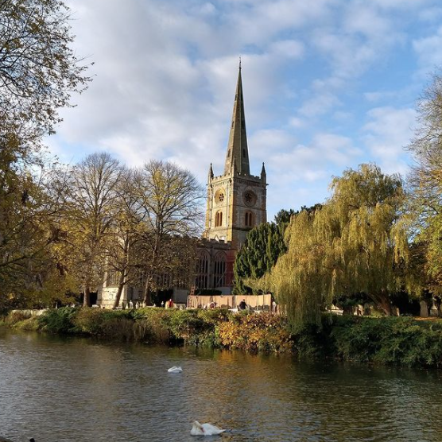
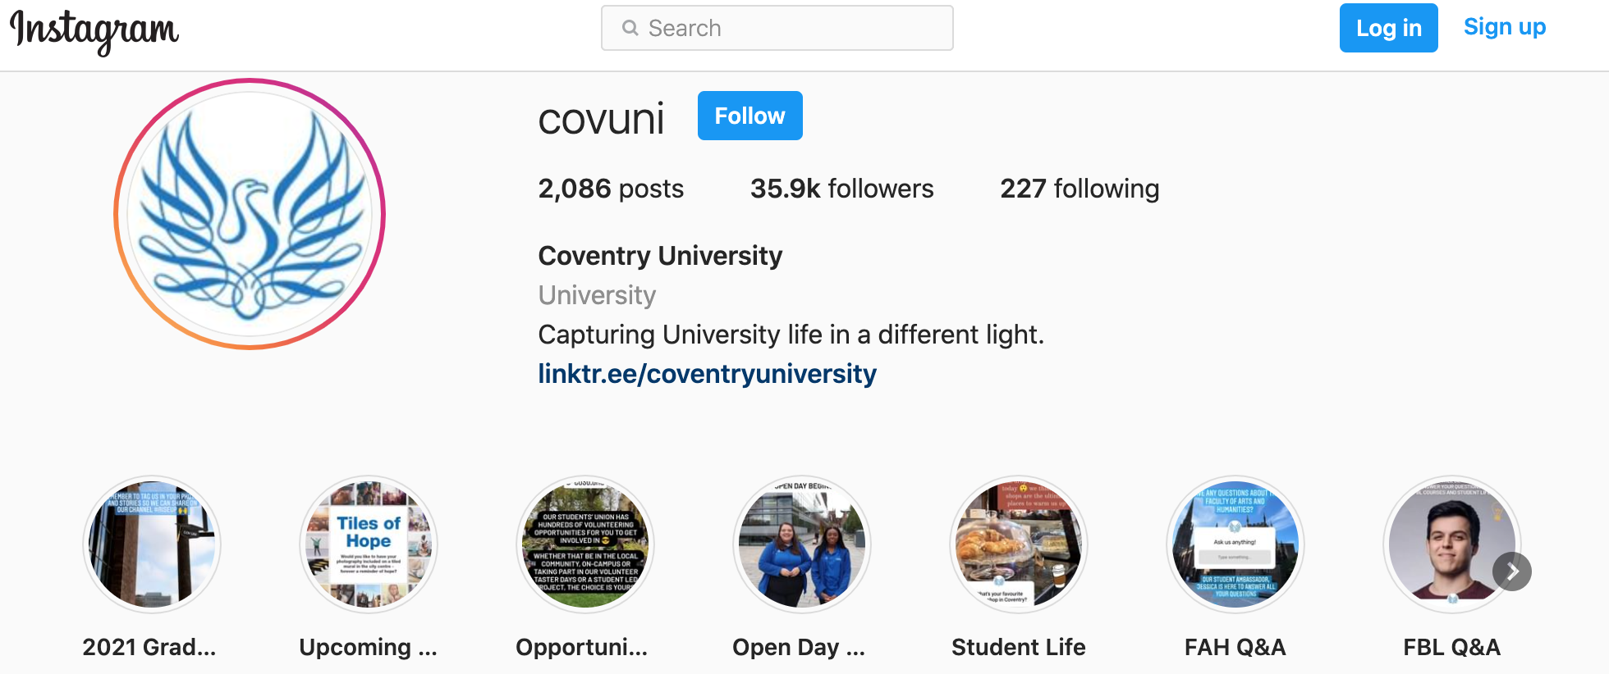
Condividere eventi e foto della scuola
Se vuoi attirare nuovi studenti e genitori nella tua scuola, condividi foto ed eventi che riguardano la scuolaper mostrare cosa possono aspettarsi.

Slide 9
Creare gruppi Facebook basati sugli interessi
La creazione di gruppi su Facebook per gli studenti attuali e passati può aumentare il coinvolgimento e lo spirito della scuola.
I gruppi di ex studenti permettono agli studenti di incontrare altre persone con interessi comuni.
I gruppi possono essere chiusi e non visibili, il che significa che sono visibili solo su invito o con l'approvazione di un amministratore del gruppo.
I gruppi possono essere aperti in modo che i potenziali studenti possano controllare le conversazioni e gli eventi.

Slide 10
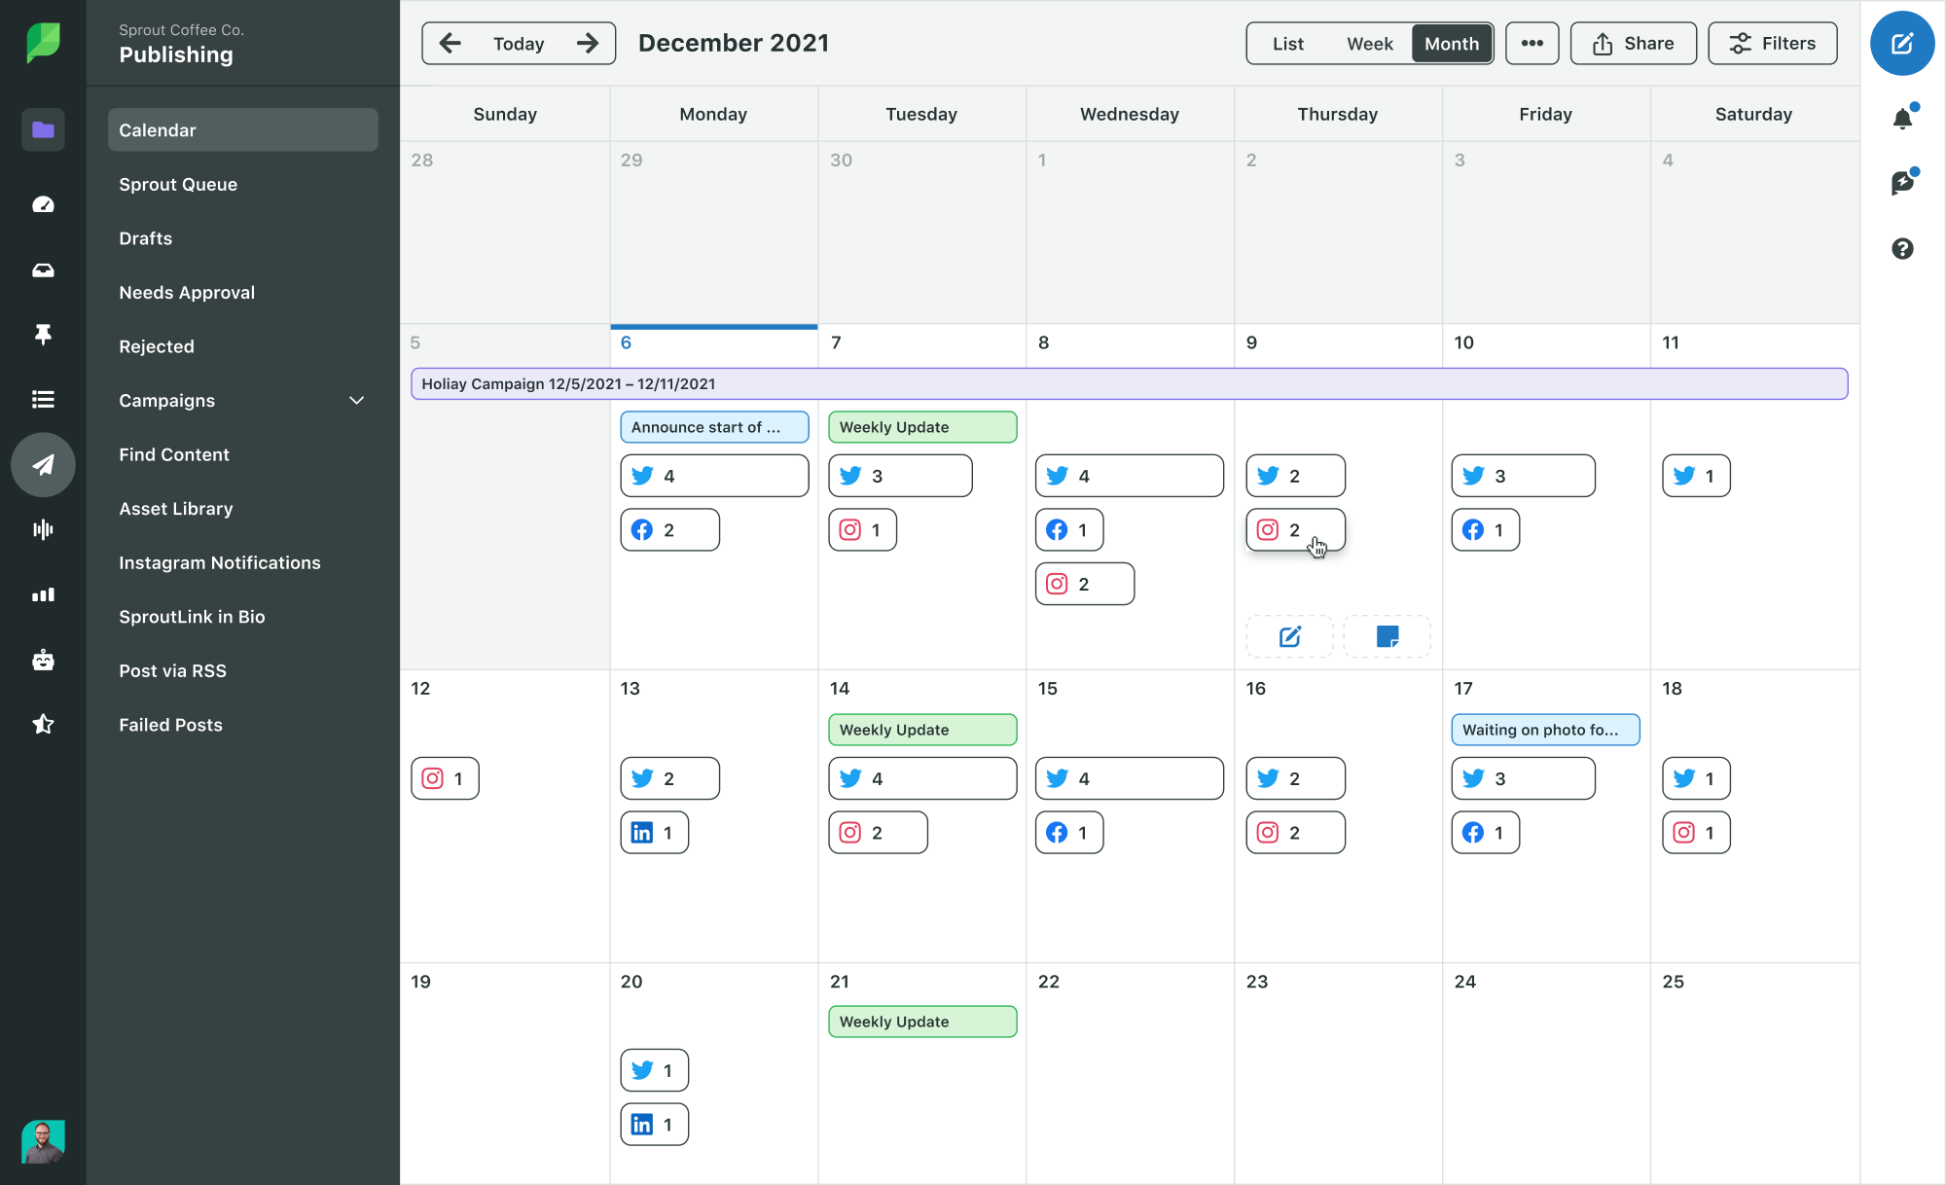
Gestisci i tuoi conti in modo centralizzato
Uno strumento come Sprout Social può aiutare a rendere facile la gestione dei social media.

